Slide 1
MicroPython Turotial
Speaker: Malo

Slide 2
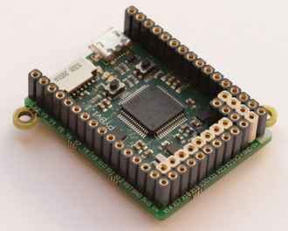
硬體介紹
最早是由一塊pyboard的專案來的
使用的是：STM32F405RG microcontroller
Ref: https://micropython.org/

Slide 3
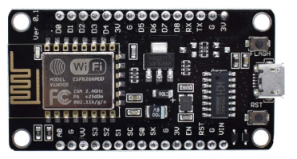
硬體介紹
我最早開始玩的是ESP-8266的ESP-12E
由上海樂鑫推出的WiFi iot晶片

Slide 4
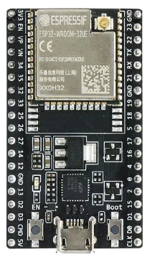
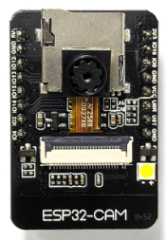
硬體介紹
接著是ESP32的板子
由上海樂鑫推出的WiFi + BT iot晶片
主要是想要藍芽，還有camera功能(ESP-CAM)

Slide 5
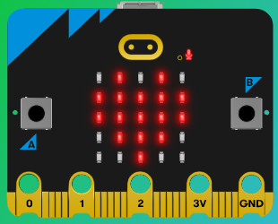
硬體介紹
Micro:Bit
BBC所推出的一塊專為教育而設計的板子(聯合MicroSoft, Arm…等公司)
一開始只是使用Scratch，因為它的跨平台對教育來說太方便了!

Slide 6
寫入韌體

Slide 7
寫入韌體-ESP8266
MicroPython的網頁都寫的很棒，由燒錄韌體，到寫入程式，如何執行都有很細的說明
以esptool來燒錄韌體(ref)
pip install esptool
esptool.py --port COM7 erase_flash
esptool.py --port COM7 --baud 460800 write_flash --flash_size=detect 0 esp8266-20230426-v1.20.0.bin
以上是我目前使用的版本

Slide 8
寫入韌體-Micro:Bit
有這個動作，但因為它會自動完成，所以你不會有感覺
只能說它設計的太方便了!
Live-Show!

Slide 9
寫入MicroPython程式

Slide 10
寫入程式-ESP8266
對話式的寫程式 (ref)
整體函式快速指引(ref)
ampy: (ref) (ref2)
ampy --port /dev COM7 ls
ampy --port /dev COM7 ls
下載檔案 get: 「ampy get boot.py」
上傳檔案 put: 「ampy put boot.py」

Slide 11
寫入程式-Micro:Bit
一樣是太方便了!
Live-Show!
https://python.microbit.org/v/3

Slide 12
寫入程式-另一個方便的工具
Thonny (ref)
以ESP8266的D1-mini為例
https://thonny.org/
安裝or解壓後，執行程式

Slide 13
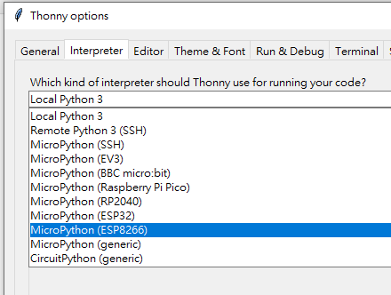
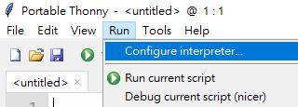
寫入程式-另一個方便的工具
設定直譯器

Slide 14
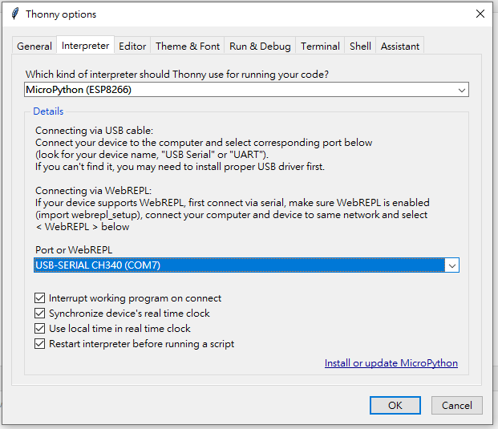
寫入程式-另一個方便的工具
設定直譯器

Slide 15
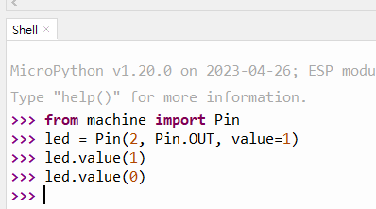
寫入程式-另一個方便的工具
跑個簡單的程式
這個程式可以在led.value(0)點亮Led燈

Slide 16
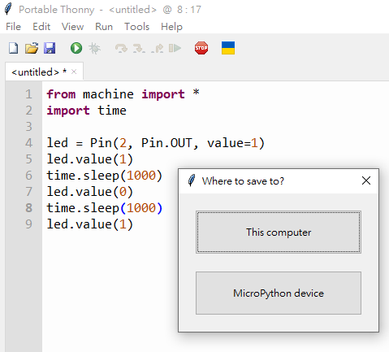
寫入程式-另一個方便的工具
先編輯一個簡單的程式，存檔，先存到電腦中

Slide 17
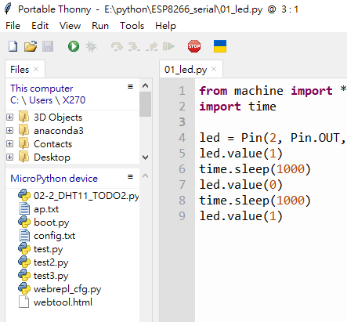
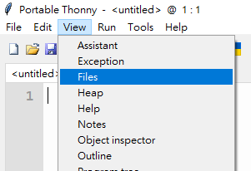
寫入程式-另一個方便的工具
由 View/Files可以查看MicroPython的系統中有什麼檔案

Slide 18
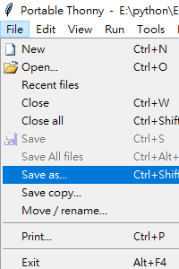
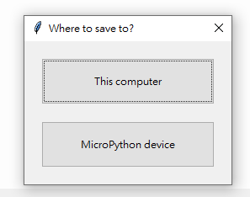
寫入程式-另一個方便的工具
可以另存到MicroPython中

Slide 19
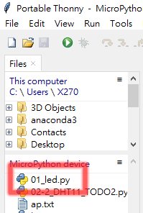
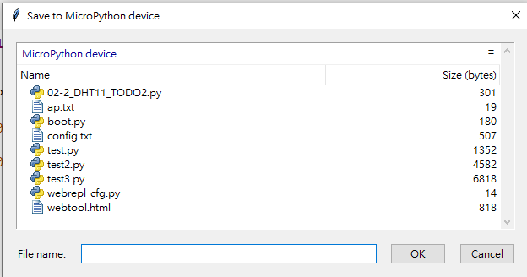
寫入程式-另一個方便的工具
存完即可看到剛剛的檔案已經寫入MicroPython

Slide 20
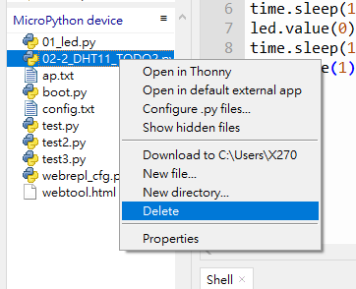
寫入程式-另一個方便的工具
Delete：可以刪除檔案
Download：可以下載檔案到電腦

Slide 21
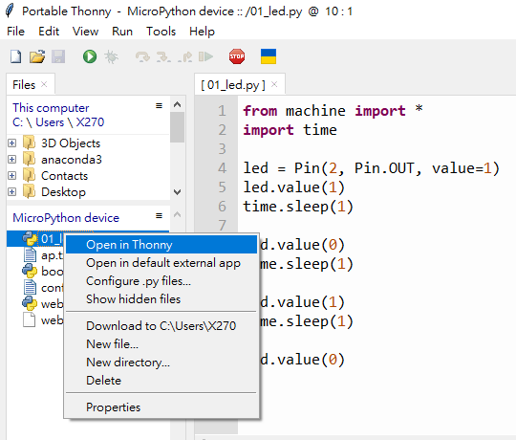
寫入程式-另一個方便的工具
先用Thonny打開程式
再按執行按鈕即可執行程式
修改存檔也是寫入 晶片中

Slide 22
基礎應用一

Slide 23
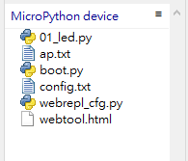
上電就啟動程式
在MicroPython中的執行邏輯是這樣的：
boot.py是上電後一開始執行的程式，一般用來初始化，或設定環境
main.py是第二個自動執行的程式

Slide 24
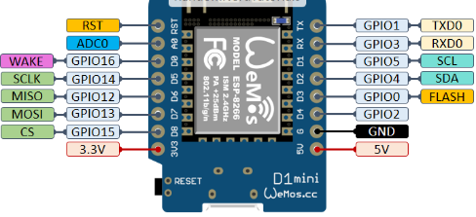
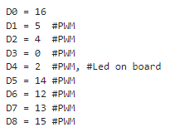
Led控制
先認識一下板子上的腳位
重要!! 因為ESP板子的標示和MicroPython中的代號並不一樣，所以要留意以下的對照表

Slide 25
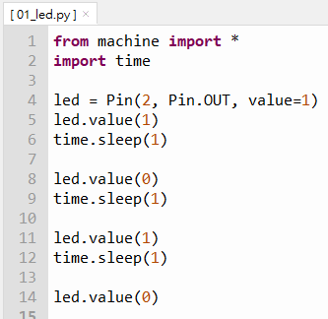
Led控制
Led是正接Vcc, 負接D4腳位，所以給0會亮起來

Slide 26
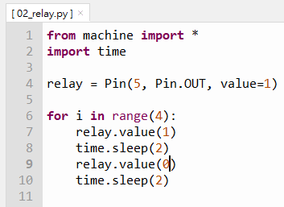
Relay控制
Mini的Relay擴充板是接到D1這一個腳位

Slide 27
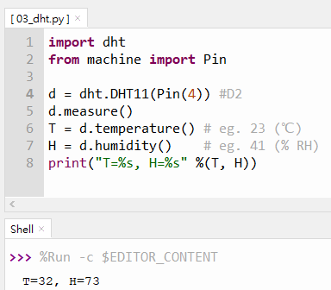
DHT11溫度sensor
我們把DHT的Data腳位接到D2 (pin4)這一個腳位

Slide 28
基礎應用二

Slide 29
MQTT
使用MQTT接收訊息，控制relay
見 04_mqtt.py的程式
這個程式需要在開機直接可以執行，所以我們另存 main.py 重開機就會動作
這裡的WiFi先預先連上過，未來ESP就會自動連到上一次的wifi AP

Slide 30
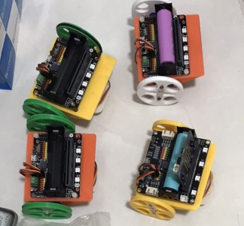
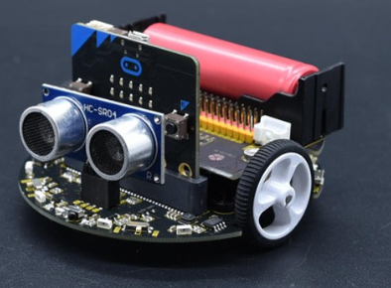
自走車 (Micro:Bit版)

